Slide 1
V8引擎原理简析

Slide 2
主要内容：
V8引擎的由来
工作过程
优化分析
优化属性访问
垃圾回收（GC）
总结

Slide 3
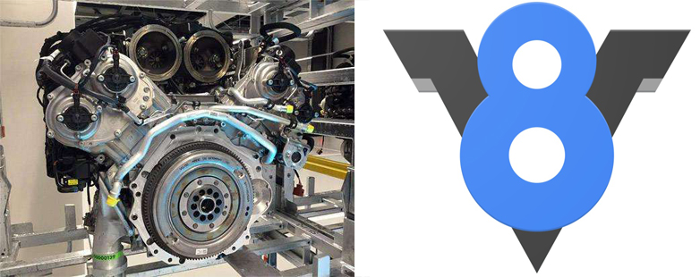
1. V8引擎的由来
"8个气缸分成两组，每组4个，成V型排列"

Slide 4
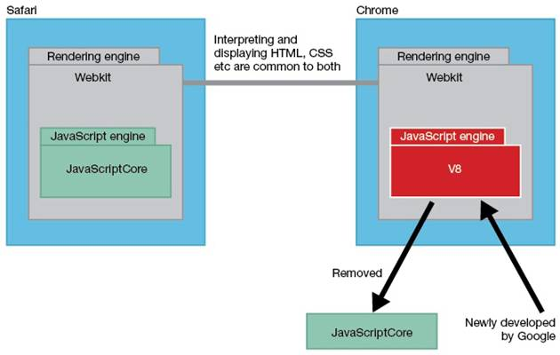
浏览器/Node.js
Node.js = V8 + 内置模块（大部分由js编写）

Slide 5
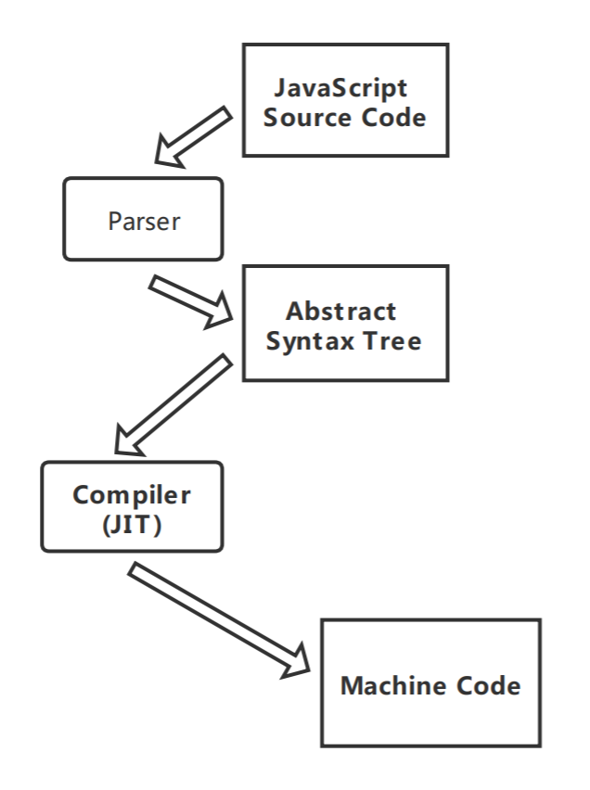
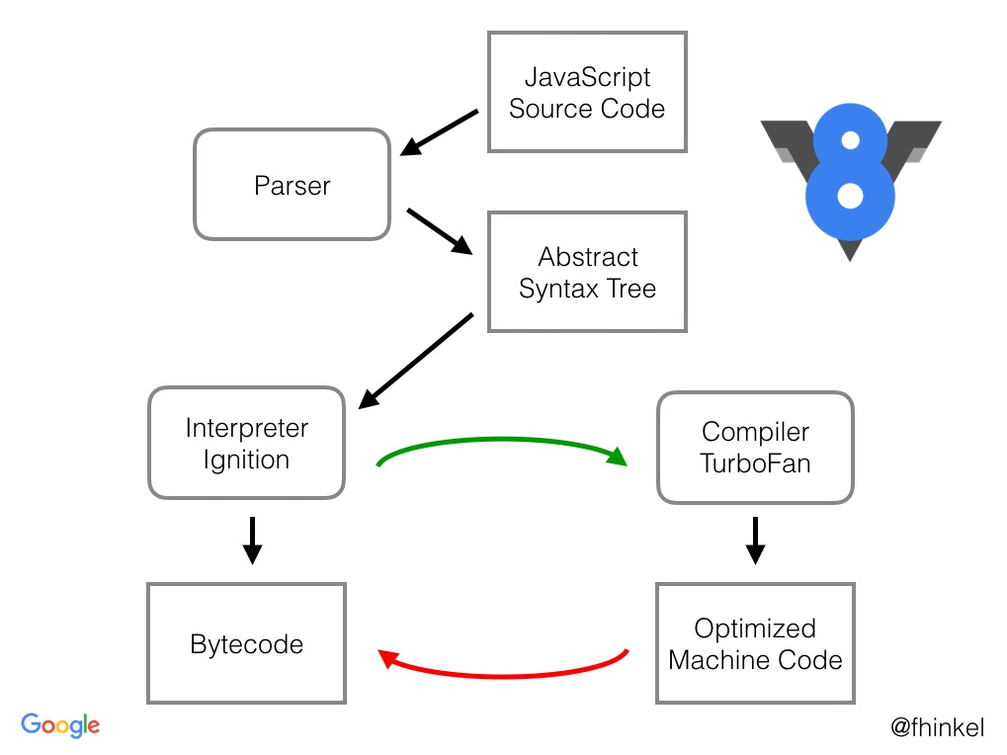
2. V8引擎的工作过程
2017年4月
Deoptimization

Slide 6
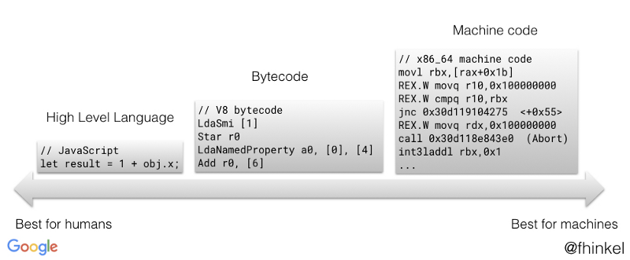
bytecode

Slide 7
Ignition与TurboFan作用对比
Ignition | TurboFan
快速启动 | 启动之后快速运行
不常执行代码 | 经常执行代码

Slide 8
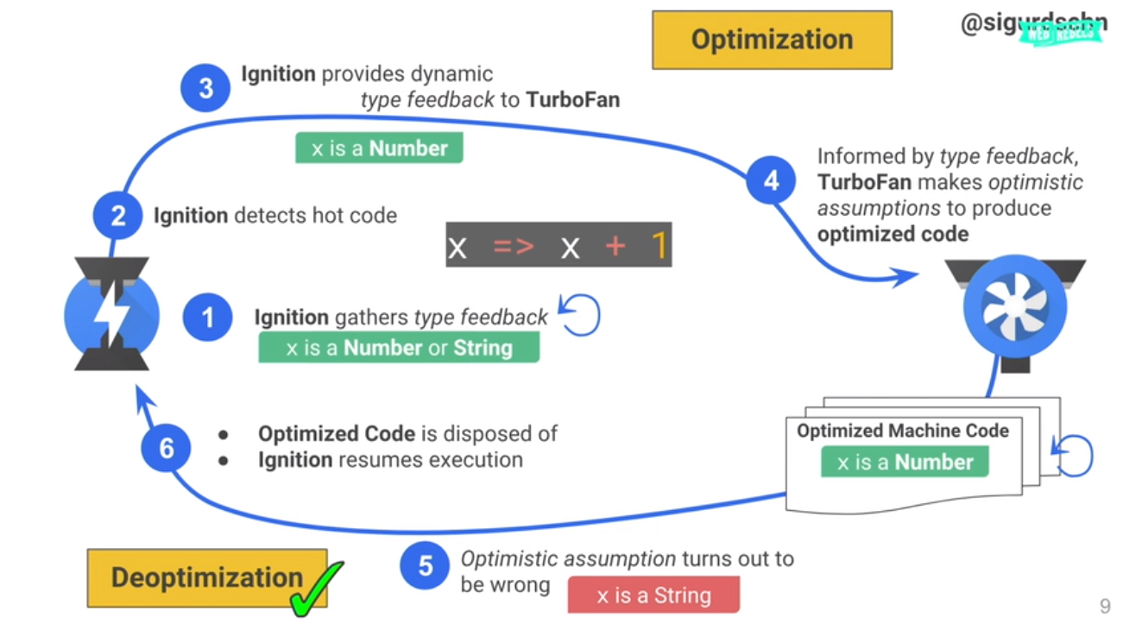
Ignition与TurboFan协作方式

Slide 9
3. 优化分析
优化属性访问
隐藏类
内联缓存
垃圾回收（GC）

Slide 10
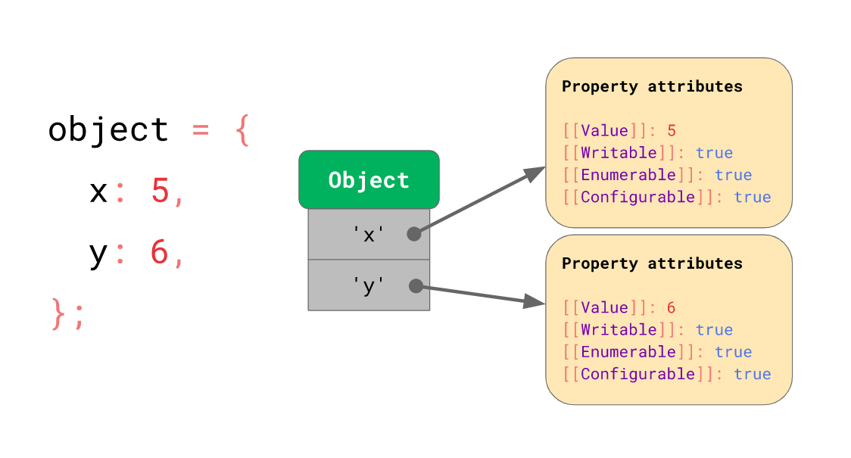
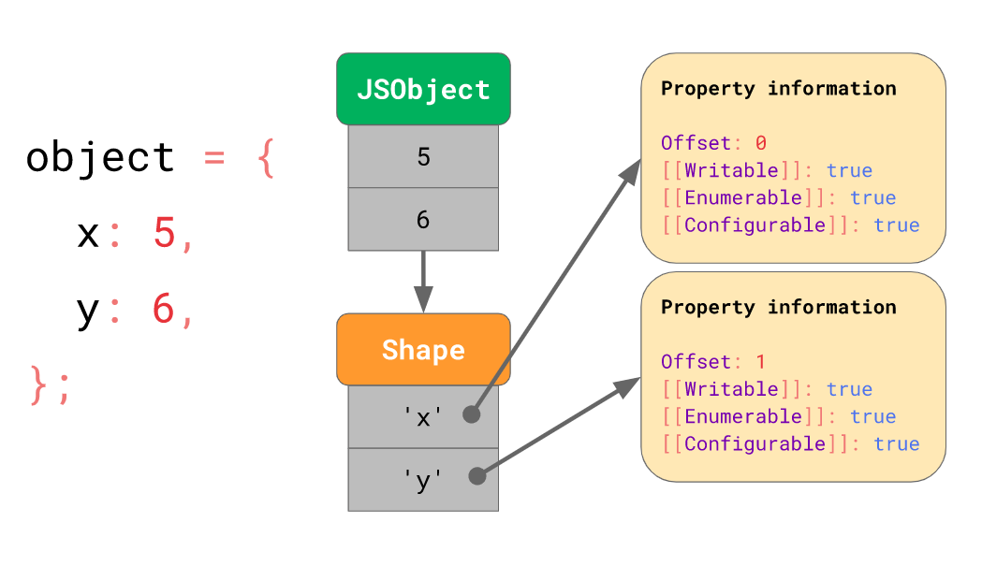
隐藏类（Hidden Class）—— Shape
隐藏类类似于C类语言的指针，表示存储的地址；创建一个新的隐藏类，将开辟一个新的存储地址。

Slide 11
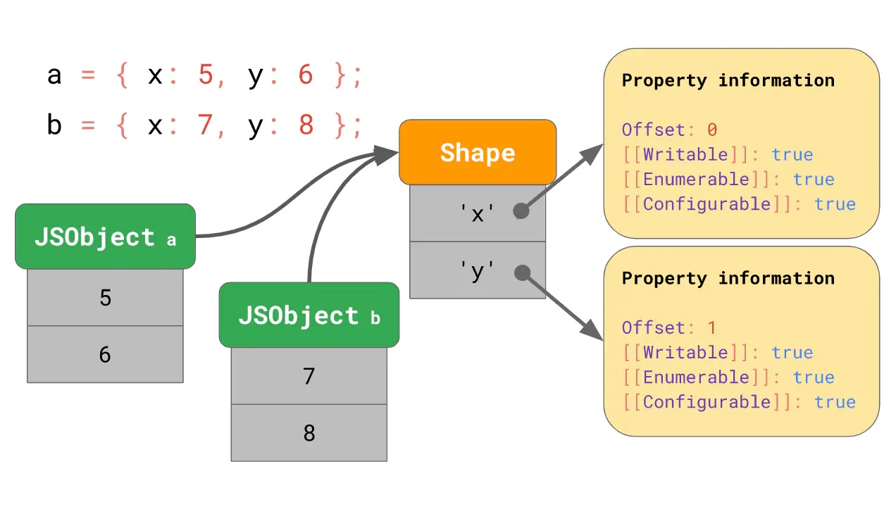
隐藏类的复用

Slide 12
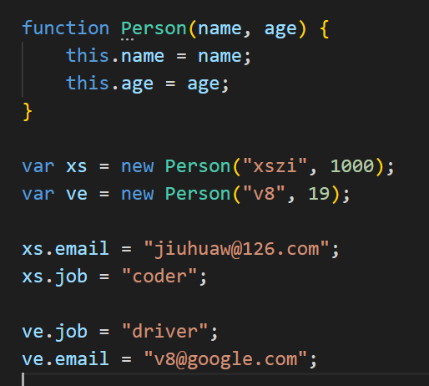
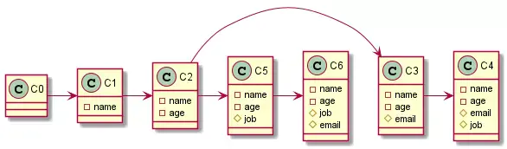
隐藏类复用的条件

Slide 13
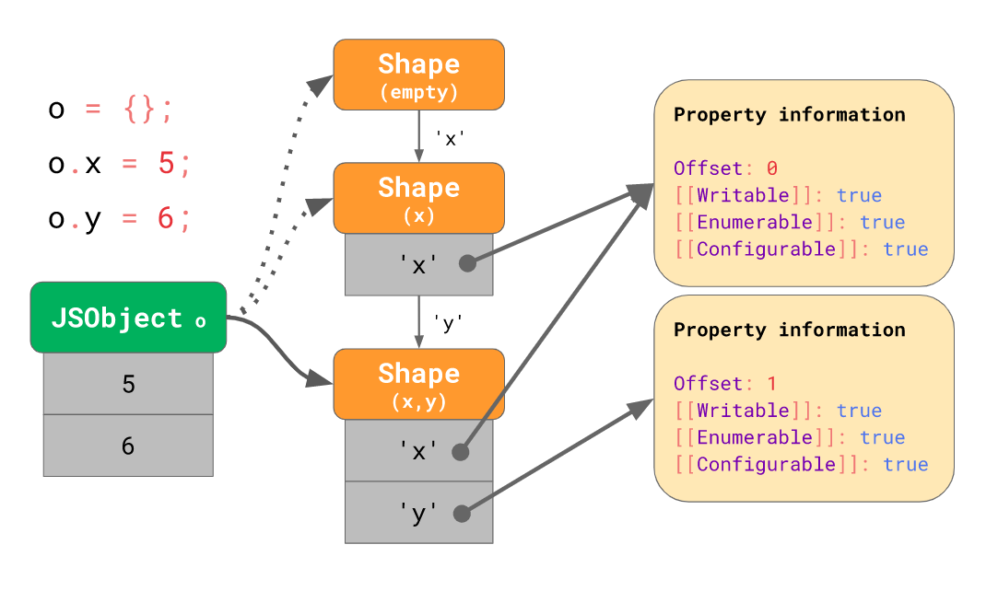
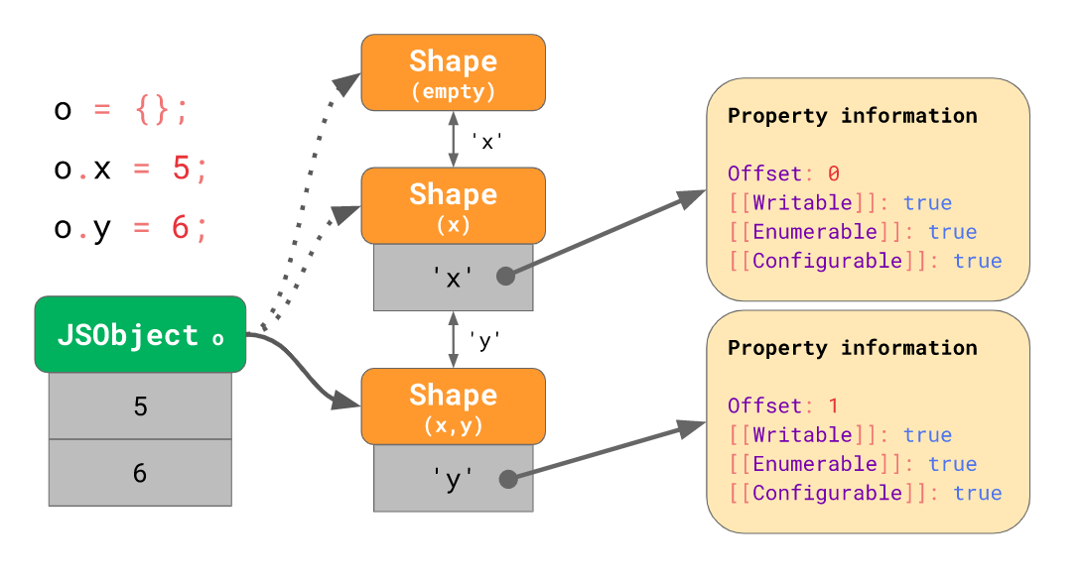
Transition chain（过渡链）
不需要为每个Shape存储完整的属性表

Slide 14
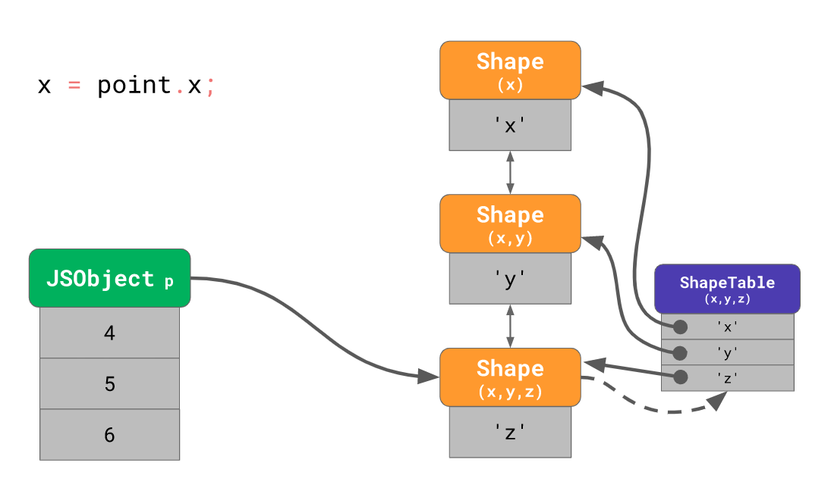
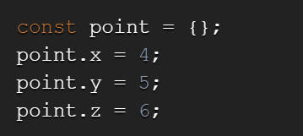
ShapeTable

Slide 15
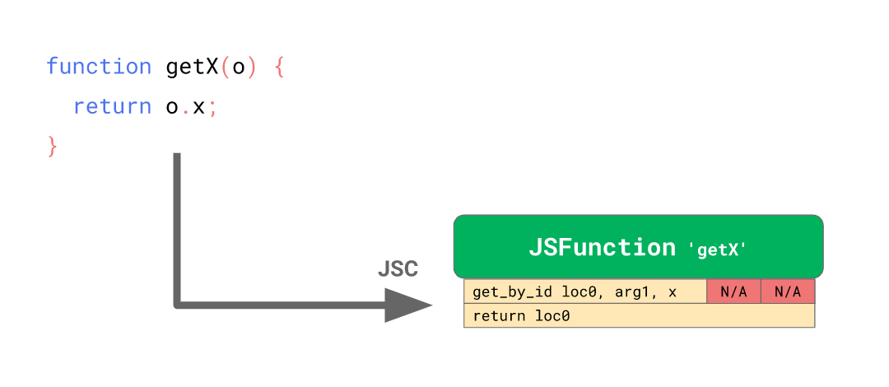
内联缓存（Incline Cache）
内联缓存是使JavaScript快速运行的关键因素
JavaScript引擎使用内联缓存来存储有关在何处查找对象属性信息，减少昂贵的查找次数。
字节码

Slide 16
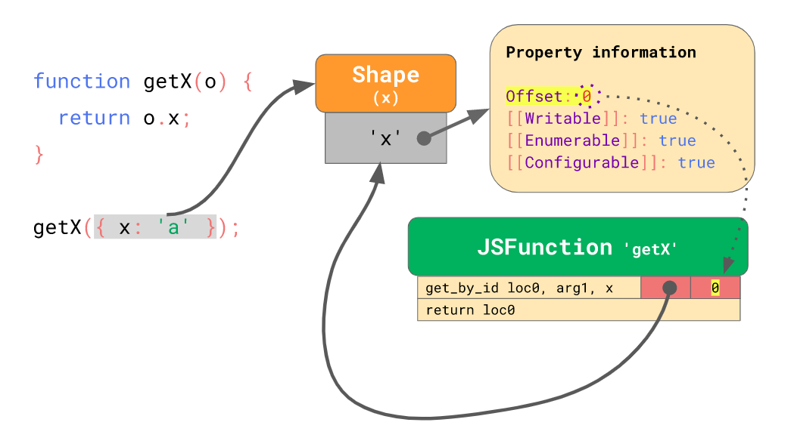
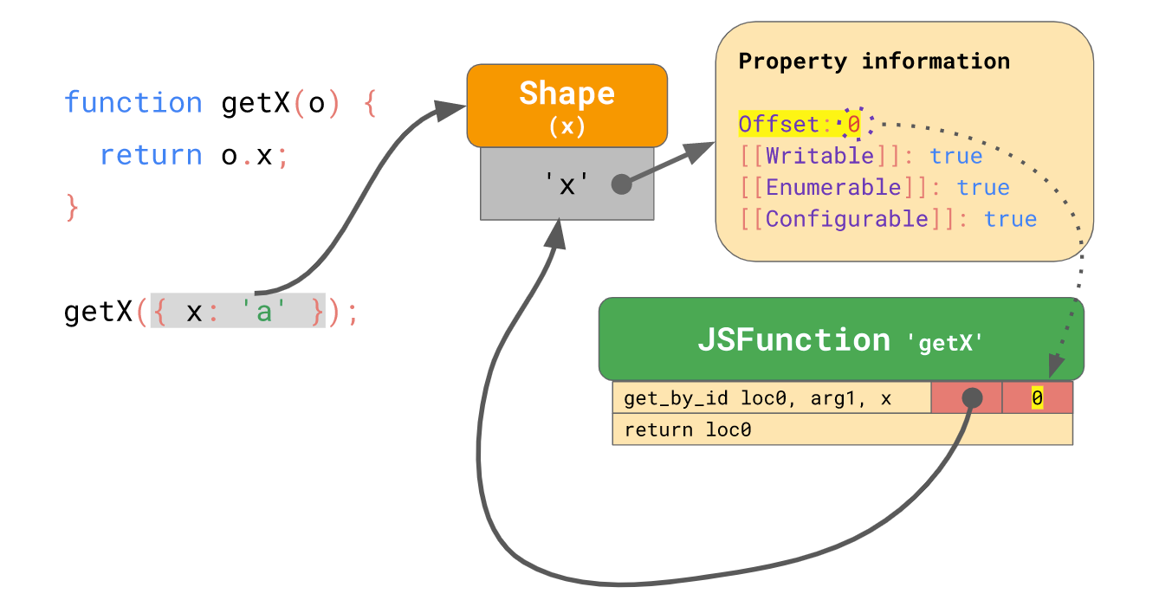
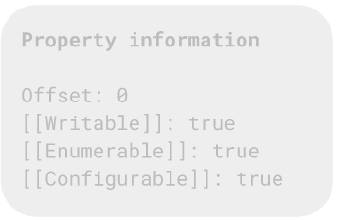
第一次执行该函数
后续执行该函数
减少属性查询，提高性能

Slide 17

垃圾回收（GC）—— 分代式垃圾回收机制
v8中，JavaScript对象存储在堆中。堆分为新生代内存空间和老生代内存空间，且分别使用不同的垃圾回收算法进行垃圾回收。
新生代垃圾回收算法 --- Scavenge算法（牺牲空间换取时间）

Slide 18
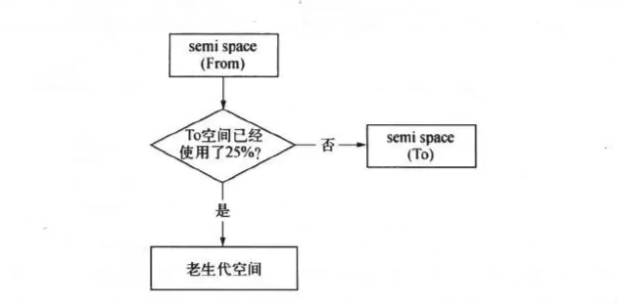
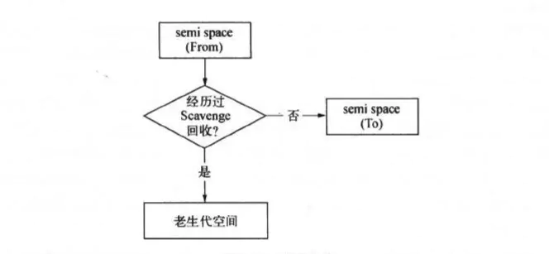
两种晋升机制

Slide 19
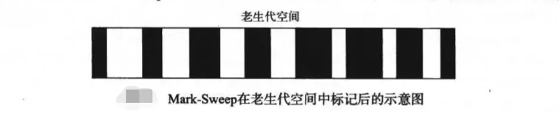
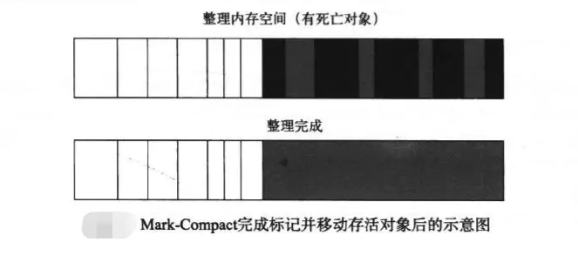
老生代垃圾回收算法 —— Mark-Sweep & Mark-Compact（标记清除）
老生代不使用Scavenge算法的原因：
老生代存活对象很多，复制效率很低；
浪费一半空间
增量标记

Slide 20
4. 总结
Ignition+ TurboFan，牺牲部分时间换取空间，提升Chrome启动速度
使用隐藏类和内联缓存优化属性访问
针对不同类别的内存空间使用不同的垃圾回收方法，提升回收效率。

Slide 21
开发过程中应该注意的地方：
总是以相同的顺序实例化对象属性，以便可以复用隐藏类，节约资源。
归纳封装一些公用方法，热点函数可以编译为机器码，提高代码运行速度。
Deoptimization非常耗性能，可以使用TypeScript等规范传参，减少Deoptimization操作。

Slide 22

谢谢

